Slide 1

KHTN 8
Chủ đề 5:
Điện
Bài 20. Sự nhiễm điện
(Phần II, III)

Slide 2



Slide 3

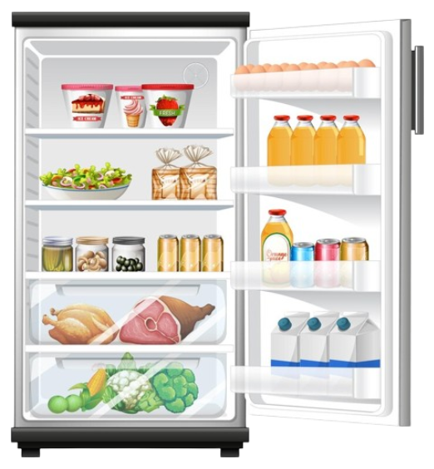
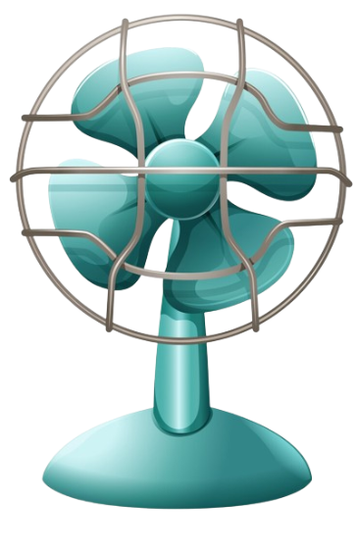

Nêu ví dụ về các thiết bị hoạt động khi có dòng điện chạy qua.

Slide 4


Slide 5

II. DÒNG ĐIỆN
Trong sự phóng điện giữa hai vật nhiễm điện trái dấu, các hạt
mang điện chuyển động có hướng tạo nên dòng điện. Tức là, trong điều kiện xác định, các hạt mang điện có thể tạo nên dòng điện.
Dòng điện là dòng các hạt mang điện dịch chuyển có hướng.
Các thiết bị điện hoạt động được khi có dòng điện chạy qua. Ví dụ, dòng điện chạy qua đèn làm bóng đèn sáng.

Slide 6
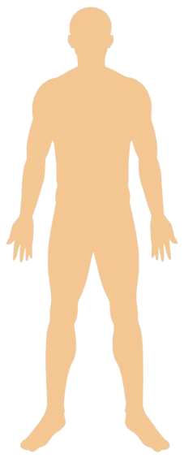
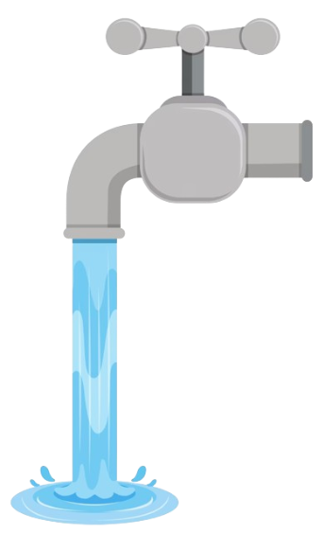

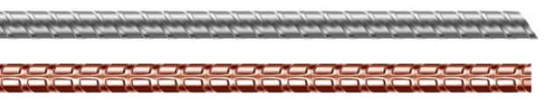
III. VẬT DẪN ĐIỆN VÀ VẬT CÁCH ĐIỆN
Các vật cho dòng điện đi qua được gọi là vật dẫn điện. Các vật bằng kim loại, gỗ tươi,... là các vật dẫn điện. Cơ thể người cũng là vật dẫn điện.

Slide 7
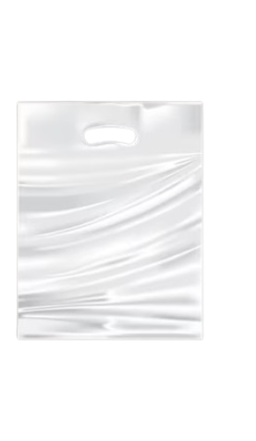
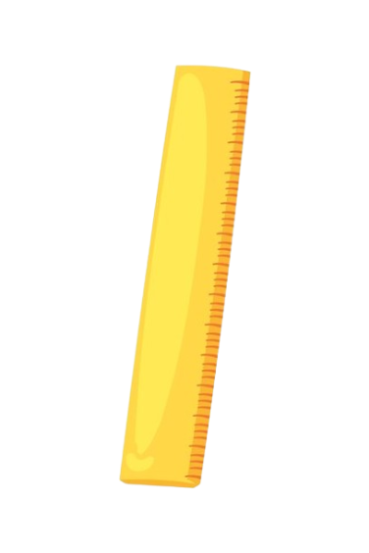
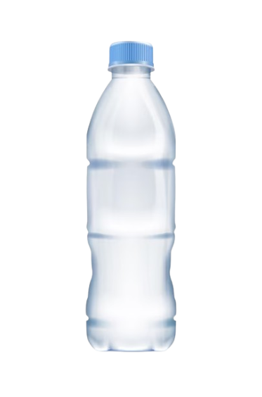
Các vật không cho dòng điện đi qua được gọi là vật không dẫn điện (vật cách điện). Giấy bóng kính, thanh nhựa,... là các vật cách điện.

Slide 8

Khi các vật cách điện cọ xát với nhau, các electron có thể di chuyển
từ vật này sang vật khác làm cho các vật này nhiễm điện.
Các vật nhiễm điện cùng dấu đẩy nhau, trái dấu hút nhau.
Dòng điện là dòng chuyển dời có hướng của các hạt mang điện.
Vật dẫn điện là vật cho dòng điện đi qua. Vật không dẫn điện là
vật không cho dòng điện đi qua.

Slide 9


Slide 10

1. Nêu ví dụ về vật dẫn điện và vật cách điện trong cuộc sống.
Trả lời
Ví dụ về vật cách điện như: nhựa, thủy tinh, gỗ khô, nước cất,…
Ví dụ về vật dẫn điên như: vàng, bạc, đồng, không khí ẩm, nước thường,…

Slide 11
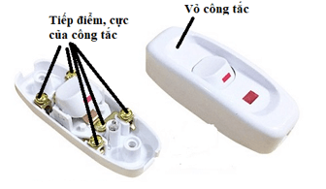
2. Chỉ ra những bộ phận dẫn điện và bộ phận cách điện ở: công tắc điện, cầu chì, đèn điện.
Trả lời
- Cấu tạo công tắc điện gồm:
+ Bộ phận cách điện: vỏ thường được làm bằng nhựa.
+ Bộ phận dẫn điện: các cực, các tiếp điểm thường được làm bằng đồng.

Slide 12
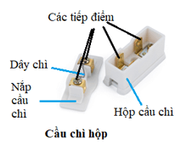
2. Chỉ ra những bộ phận dẫn điện và bộ phận cách điện ở: công tắc điện, cầu chì, đèn điện.
Trả lời
- Cấu tạo cầu chì hộp gồm:
+ Bộ phận cách điện: vỏ cầu chì thường làm bằng sứ
+ Bộ phận dẫn điện: các tiếp điểm thường làm bằng đồng và dây chì.

Slide 13
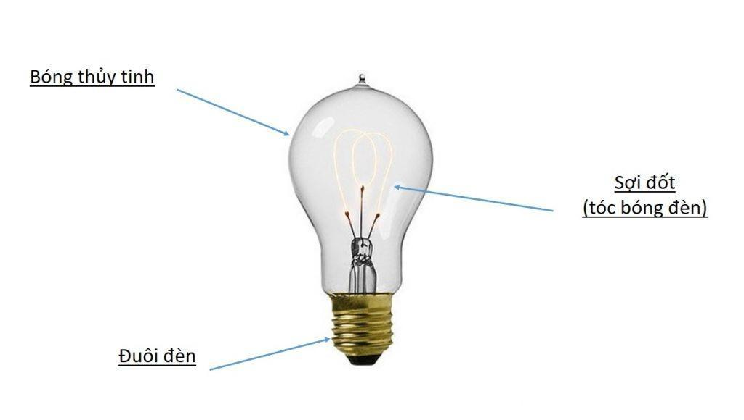
2. Chỉ ra những bộ phận dẫn điện và bộ phận cách điện ở: công tắc điện, cầu chì, đèn điện.
Trả lời
- Cấu tạo bóng đèn sợi đốt gồm:
+ Bộ phận cách điện: bóng thủy tinh.
+ Bộ phần dẫn điện: đuôi đèn, sợi đốt.

Slide 14
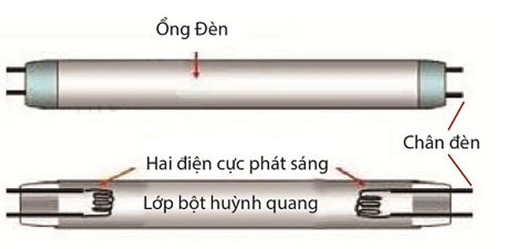
2. Chỉ ra những bộ phận dẫn điện và bộ phận cách điện ở: công tắc điện, cầu chì, đèn điện.
Trả lời
- Cấu tạo bóng đèn tuýp huỳnh quang gồm:
+ Bộ phận dẫn điện: chân đèn, hai điện cực.
+ Bộ phận cách điện: ống thủy tinh.

Slide 15
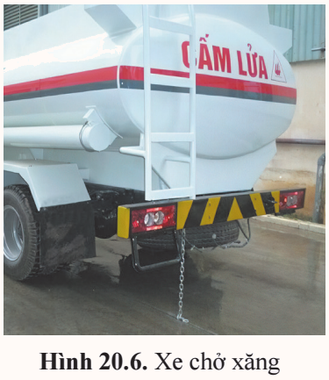
3. Xe chở xăng khi di chuyển thường kéo theo một đoạn dây xích (hình 20.6). Cách làm này để tránh sự phóng tia lửa điện từ các chi tiết trên thùng chở xăng. Hãy cho biết:
a) Vì sao trên bề mặt xe có thể nhiễm điện?
b) Vì sao phải sử dụng dây xích kim loại?

Slide 16
Trả lời
Trên bề mặt xe có thể nhiễm điện do các vật liệu trên xe tạo ra sự phân cực và tích điện, và các chấn động và va chạm có thể tạo ra các điện tích. Ngoài ra, các yếu tố thời tiết như gió và mưa, sự ma sát với không khó cũng có thể gây ra sự tích điện trên bề mặt xe.
Dây xích kim loại được sử dụng để kéo theo xe chở xăng khi di chuyển bởi vì kim loại là một chất dẫn điện tốt và có thể giúp dẫn điện các điện tích trên bề mặt xe đến một chỗ an toàn hơn (xuống đất). Khi dây xích kim loại chạm vào một vật dẫn điện khác như đất, nó sẽ giúp dẫn điện và giảm nguy cơ phóng tia lửa điện. Xăng dầu là một chất rất dễ bén lửa nên người ta phải
sử dụng dây xích kim loại như trên.

Slide 17


Slide 18



Hướng dẫn về nhà
Hoàn thành bài tập trong sách bài tập.
Đọc và tìm hiểu trước Bài 21. Mạch điện.

Slide 19

Notes:
https://www.youtube.com/@hoc1biet10

Slide 20


